Slide 1
ERITYISASUMISPALVELUT
Tuettu asuminen vapautuvan vangin
asumispolussa
Mia Korhonen
Maria Angersaari

Slide 2
TYÖYHTEISÖ

Slide 3
MITÄ SE ERAP OIKEIN ON?
MITÄ SE ERAP OIKEIN ON?
Pohjois-Savon hyvinvointialue järjestää erityisasumispalveluissa sosiaalihuoltolain (1301/2014) 21§:n mukaista asumispalvelua yli 18-vuotiaille henkilöille, jotka tarvitsevat erityistä tukea asumisessaan sekä asumisensa järjestämisessä.

Slide 4
Erityisen tuen tarve asumisessa johtuu asumisen ja arjen vaarantumisesta, joiden taustalla ovat psyykkisistä ja/tai päihteiden käytöstä johtuvat ongelmat/ haasteet.

Slide 5
Palveluilla tuetaan tavoitteellisesti asiakkaan toimintakyvyn
ja elämänhallinnan vahvistumista / ylläpitämistä asumisen turvaamiseksi. Palveluita järjestettäessä huomioidaan asiakkaan voimavarat ja tuetaan asiakkaan osallisuutta elämän eri osa-alueilla.

Slide 6
Toiminta perustuu kuntouttavaan ja valmentavaan työotteeseen. Myönnettävä asumispalvelu on pääsääntöisesti määräaikaista ja tavoitteena on asumisen onnistuminen/turvaaminen myönnetyllä palvelulla.

Slide 7
Yhteisöllinen asuminen
Tukiasuminen ja palveluasuminen
Ympärivuorokautinen palveluasuminen
Kotituki
Hajautettu tukiasuminen

Slide 8
Missä vaiheessa asumispalvelut ovat oikea-aikaisia vapautuvalle vangille?

Slide 9
Missä vaiheessa asumispalvelut ovat oikea-aikaisia vapautuvalle vangille?

Slide 10
PALVELUTARPEENARVIOINTI PYYNTÖ
Yhteydenotto​ Erityisasumispalveluihin
Ohjaus ja neuvonta​
Hakemus vireille/palvelutarpeen kirjaus​
Yhteydenottotavat:
erityisasumispalvelut@pshyvinvointialue.fi
tai neuvontanumero 0447187380 arkisin klo 12-13

Slide 11
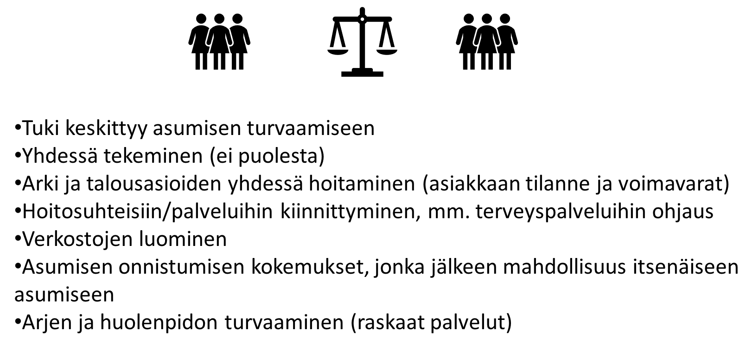
MILLAISTA TUKEA

Slide 12
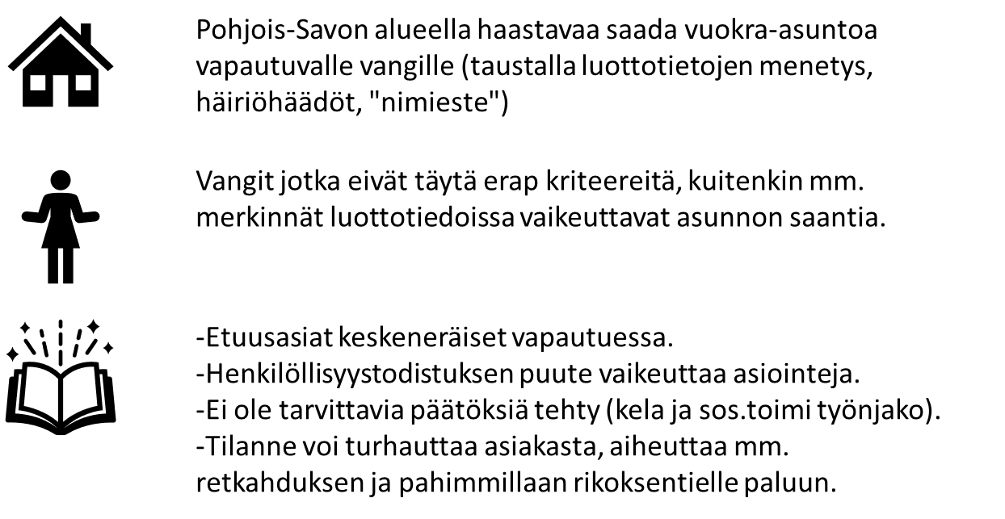
POHDINTAA

Slide 13
POHDINTAA

Slide 14
KYSYMYKSIÄ

Slide 15
Erityisasumispalvelut
Mia Korhonen ja Maria Angersaari

